Slide 1
Профайлинг в C++

Slide 2
gprof
Valgrind
gperftools

Slide 3
FlameGraph

Slide 4
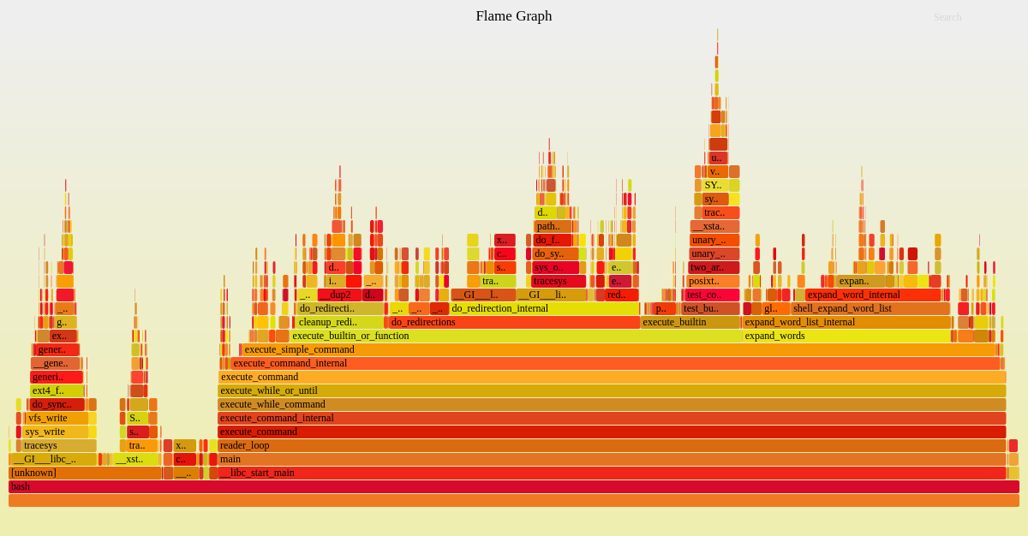
Пример

Slide 5
strace
Системные вызовы
Может показать топ системных вызовов

Slide 6
ltrace
Показывает библиотечные вызовы

Slide 7
gprof
Сэмплирующий

Slide 8
Valgrind
Утилиты: callgrind, cachegrind,

Slide 9
gperftools

Slide 10
kcachegrind
Визуализатор

Slide 11
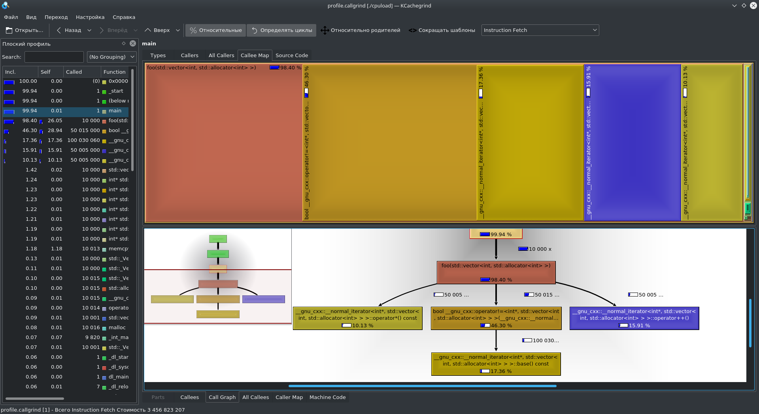
Интерфейс

Slide 12
gprof2dot
Написан на Python 3
Конвертер в dot graph
Поддерживает: perf, callgrind, oprofile, sysprof, Vtune, prof, gprof, xperf, Very Sleepy

Slide 13
xperf

